Slide 1
14. Mechanica in samenhang
Natuurkunde Overal deel 3

Slide 2
14.1 Samenhang bij bewegingen
Na deze paragraaf kun je:
x(t), v(t) of a(t)-diagram omzetten naar één van de andere twee
verband beschrijven tussen plaats, snelheid en versnellingen in termen van afgeleide en primitieve

Slide 3
Afgeleide en helling
Voor de gemiddelde snelheid geldt:
$$v_{gem}=\frac{Δx}{Δt}$$
De momentane snelheid kun je bepalen door de Δt steeds kleiner te maken

Slide 4
De koorde gaat dan over in de raaklijn
steilheid van de raaklijn is de afgeleide
$$v=\frac{dx}{dt}=x′$$
Hetzelfde verband bestaat ook tussen snelheid en versnelling
$$a=\frac{dv}{dt}=v^{′}=x′′$$

Slide 5
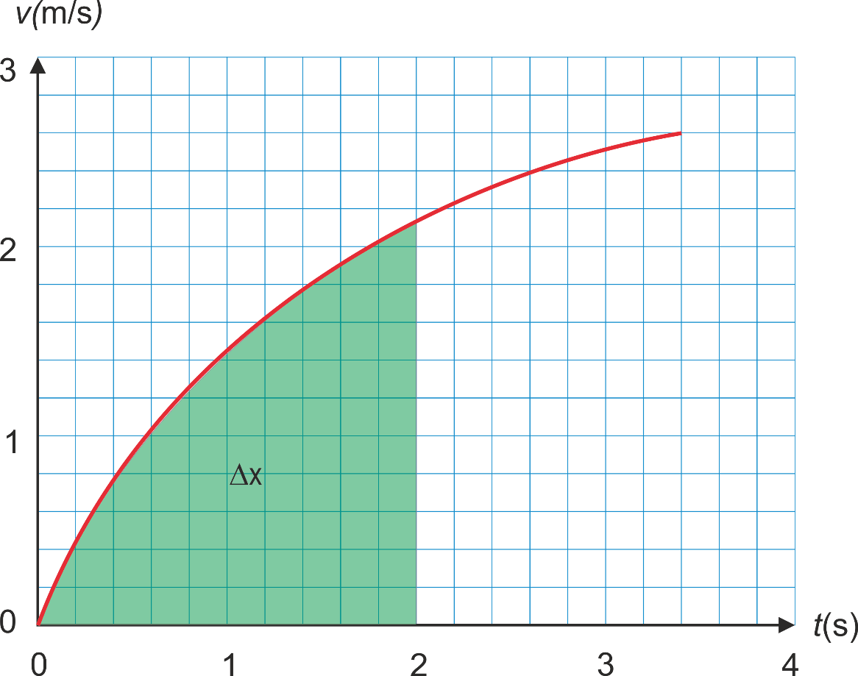
Oppervlakte en primitieve
Het omgekeerde van differentiëren heet integreren
Integreren is het bepalen van de oppervlakte onder de grafiek
Het omgekeerde van afgeleide noem je primitieve

Slide 6
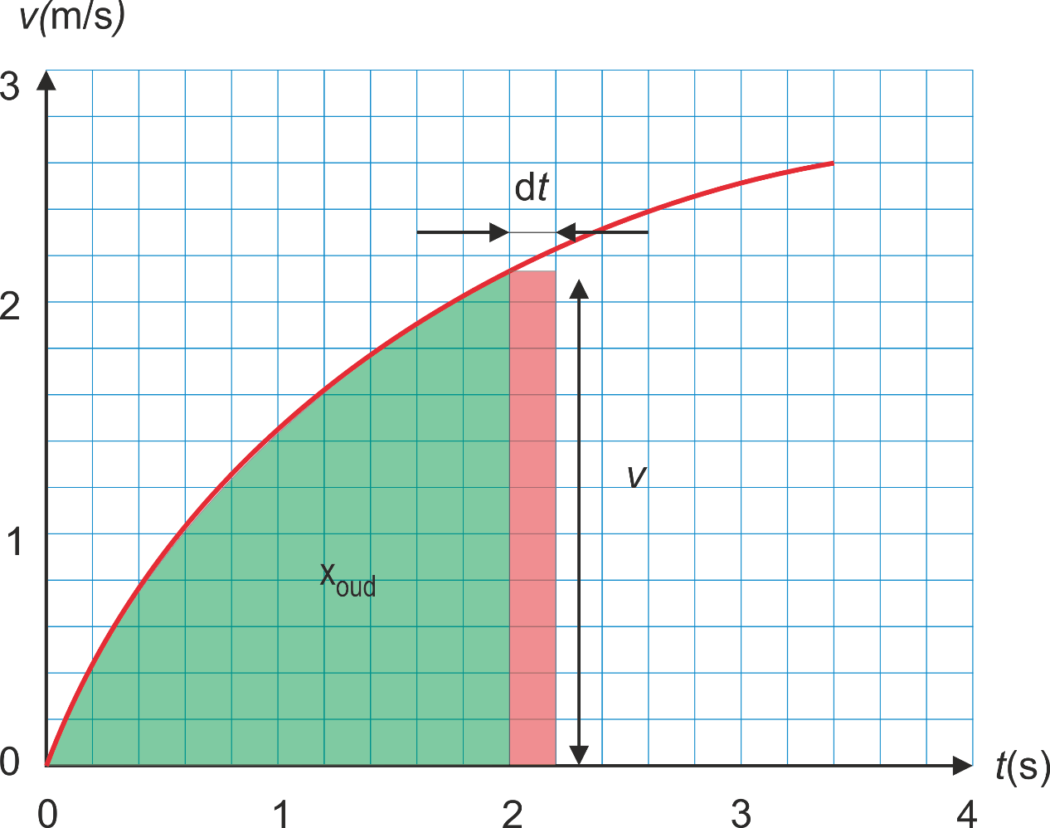
Primitieve en Coach
Met de regel:
x = x + v*dt
bepaalt coach de numeriek de primitieve functie

Slide 7
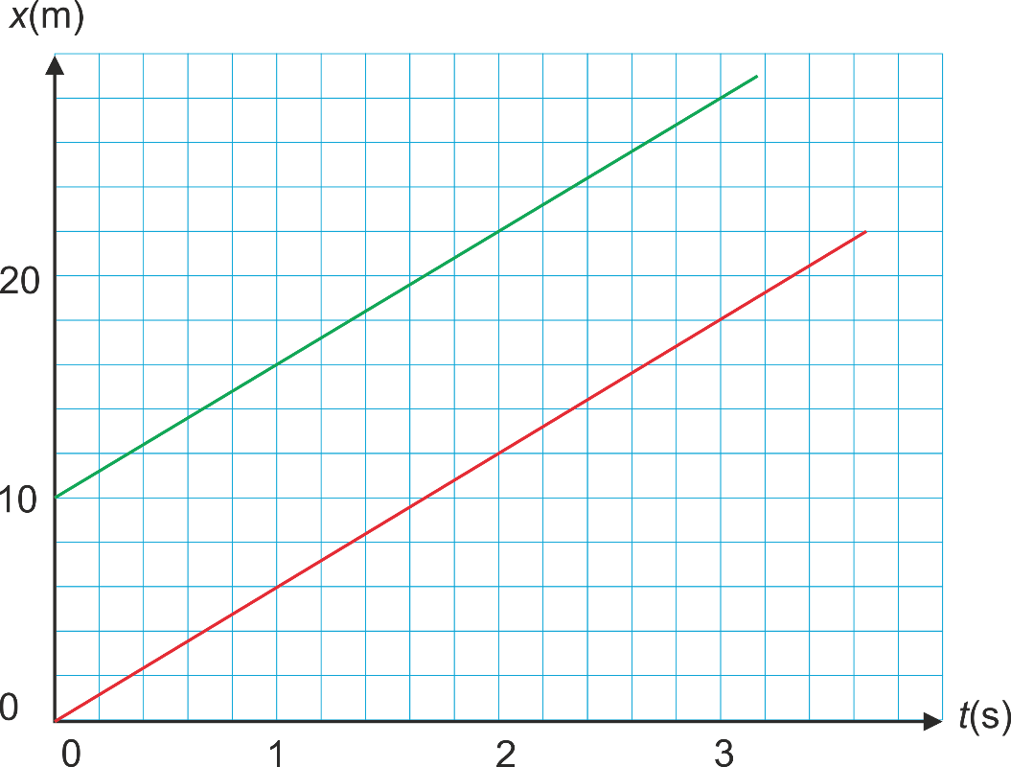
Voorbeeld 1: eenparige beweging
Eenparige beweging is een beweging met een constante snelheid, b.v. v = 6 m/s
Wat is de bijbehorende plaatsfunctie x?
Wat is de primitieve van v = 6
Welke functie heeft als afgeleide v = x’ = 6
antwoord:
x = 6t of beter x = 6t + constante

Slide 8
Voorbeeld 2: eenparig versnelde beweging
Een voorwerp valt met een versnelling a van 9,8 m/s²
Welke functie geldt voor de plaats x?
De tweede afgeleide van plaats x is de versnelling a
De primitieve van versnelling a is snelheid v
v = 9,8t + constante = 9,8t + v₀
De primitieve van snelheid v is plaats x
x = 4,9t² + v₀t + x₀

Slide 9
Huiswerk
Opdrachten 6-12, 14, 15

Slide 10
14.2 Krachten in wisselwerking

Slide 11
Derde wet van Newton
Eerste wet:
Geen kracht of samen nul dan staat een voorwerp stil of beweegt met een constante snelheid
Tweede wet:
F = ma
Derde wet
Een kracht is nooit alleen; krachten vormen altijd een paar
Die 2 krachten zijn even groot en tegengesteld gericht
De 2 krachten werken op verschillende voorwerpen; ze heffen elkaar dus niet op

Slide 12
Voorbeelden
Jij oefent een kracht uit op de stoel (= gewicht) en de stoel oefent een kracht op jou uit (= normaalkracht)
Geweer oefent een kracht uit op de kogel; kogel oefent een kracht uit op het geweer (terugslag). Die kracht is net zo groot als de kracht waarmee het doelwit geraakt wordt!

Slide 13
Fundamenteel wisselwerken
Er zijn maar 4 fundamentele krachten
zwaartekracht (aantrekkingskracht tussen massa’s)
elektromagnetische kracht (aantrekkingskracht tussen ladingen)
sterke kernkracht (aantrekkingskracht tussen protonen en neutronen)
zwakke kernkracht (o.a. beta-verval)
Alle andere krachten worden door deze krachten gevormd

Slide 14
Krachten en deeltjes
Bij elke kracht horen ook wisselwerkingsdeeltjes:
elektromagnetische kracht → fotonen
zwaartekracht → gravitonen (nog niet aangetoond)
sterke kernkracht → gluonen
zwakke kernkracht → W-bosonen / Z-bosonen

Slide 15
Huiswerk
Maken opdrachten 17, 19-26

Slide 16
14.3 Samenhang bij krachten
Wat is het verschil tussen hypothese, natuurwet, definitie, wet en formule?
Natuurwet begint als hypothese. Als blijkt dat een hypothese wel erg algemeen geldig is gaat een hypothese over in natuurwet
Natuurwetten zijn
universeel (gelden overal, op elke schaal)
weerlegbaar

Slide 17
Klassieke mechanica
Klassieke mechanica is de bewegingsleer die wij in het boek leren
wetten van Newton
Galileitransformaties (hoe je de beweging vanuit een ander coördinatenstelsel ziet)
Klassieke mechanica geldt niet als
dingen heel snel bewegen → relativiteitstheorie
atomaire schaal → deeltjes gedragen zich niet meer als deeltje → quantummechanica

Slide 18
Definities
Regels die relaties / waarden vastleggen:
lichtsnelheid c = 2,99792458 x 10⁸ m/s
v_{gem} = Δx / Δt
Definities zijn niet weerlegbaar

Slide 19
Empirische formules
Formules gebaseerd op experimenten (b.v.):
F_{l} = ½ ρ v² A C_{w}
In de stromingsleer kom je vaak empirische formules
Beperkte geldigheid

Slide 20
Huiswerk
Maken opdrachten 29, 32-36, 39

Slide 21
14.4 Impuls en behoudswetten

Slide 22
De tweede wet van Newton
je kunt de tweede wet van Newton ook anders schrijven:
$$F=m⋅a → F=m⋅\frac{Δv}{Δt} → F⋅Δt=m⋅Δv → S=Δp$$
met
stoot S = F ⋅ Δt
impuls p = m ⋅ v
stoot is de verandering van de impuls

Slide 23
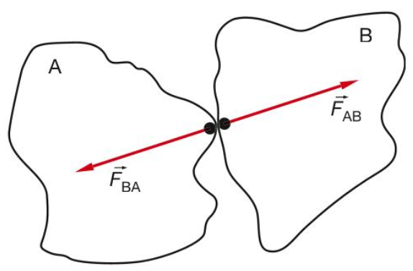
Botsingen
Als 2 voorwerpen botsen dan oefenen ze een kracht op elkaar uit
Volgens de 3de wet van Newton zijn deze krachten even groot, maar tegengesteld
De stoten S zijn dus ook even groot en tegengesteld
De impulsveranderingen zijn dus ook even groot en tegengesteld

Slide 24
Wet van behoud van impuls
Wat het ene voorwerp aan impuls wint, verliest het andere voorwerp
(p_{A} + p_{B})_{voor} = (p_{A} + p_{B})_{na}
tijdens een botsing blijft de totale impuls behouden
geldt alleen als er geen externe krachten werken

Slide 25
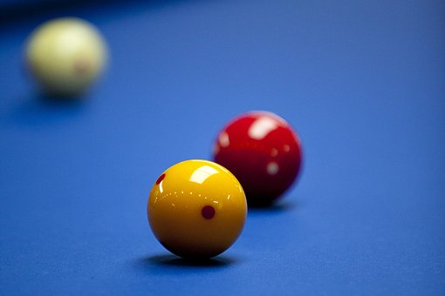
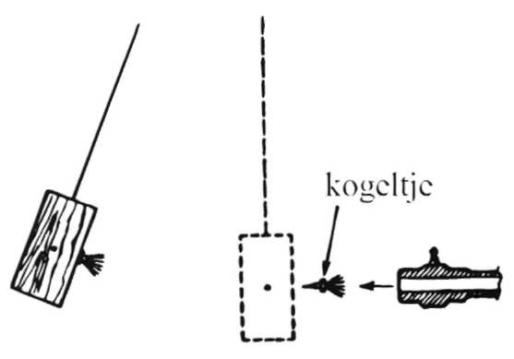
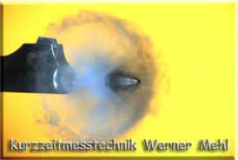
Soorten botsingen
Volkomen veerkrachtige botsing
tijdens de botsing gaat geen energie verloren
Volledig onveerkrachtige botsing
na de botsing gaan de twee delen als één voorwerp verder
Dingen die uit elkaar vliegen
kogel die uit een geweer komt
Ander gevallen
niet uit te rekenen zonder extra informatie

Slide 26
Voorbeeld 1
Een biljart bal (m₁ = 200 g; u = 1 m/s) botst centraal op een stilstaande bal (m₂ = 200 g).
Bereken de snelheden (v₁ en v₂) van de ballen na de botsing
oplossing:
behoud van impuls: m ⋅ u + 0 = m ⋅ v₁ + m ⋅ v₂ → 1 = v₁ + v₂
behoud van energie: ½ m ⋅ u² + 0 = ½ m ⋅ v₁² + ½ m ⋅ v₂² → 1 = v₁² + v₂²
substitueer: v₁ = 1 – v₂
uiteindelijk: v₁ = 0 en v₂ = 1 m/s of v₁ = 1 m/s en v₂ = 0

Slide 27
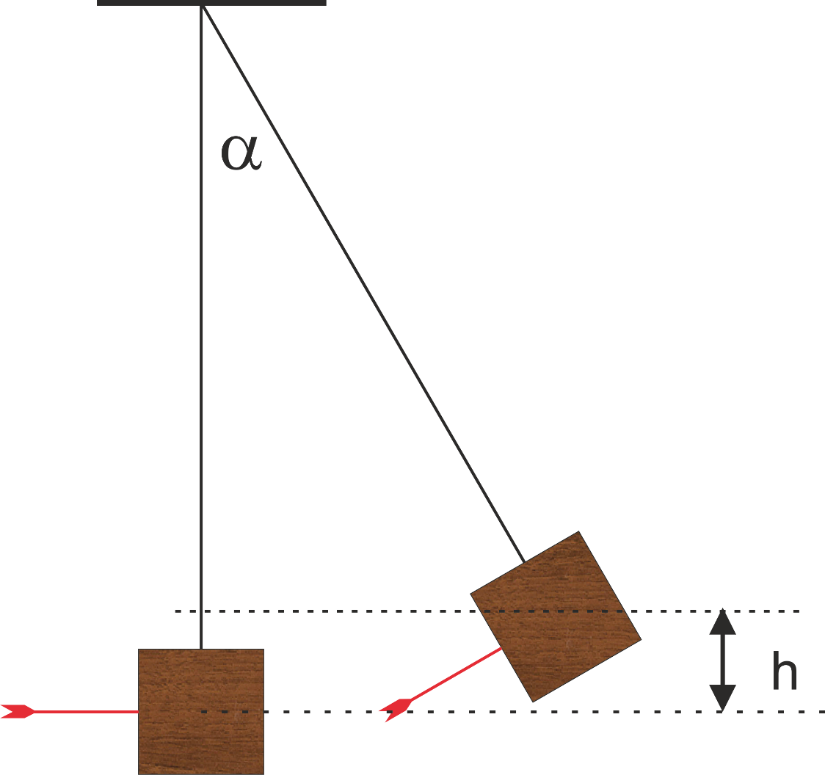
voorbeeld 2
Een blokhout (950 g) hangt aan een 1,0 m lang touw. Het blok wordt getroffen door een pijl (50 g; snelheid 50 m/s). De pijl blijft in het blok steken.
Bereken de maximale hoek van het touw

Slide 28
Oplossing
cos α = x / l = x / 1 = x
x = l – h = 1 – h
E_{k} → E_{z} ½ mv² = mgh
p_{voor} = p_{na} m_{pijl} v_{pijl} + 0 = m_{tot} v
50 x 50 = (50+950) v → v = 2,5 m/s
½ 2,5² = 9,81 h → h = 0,32 m
x = 1 -0,32 = 0,68 m
α = cos⁻¹ x = 47º
x
l

Slide 29
Andere behoudswetten
Natuurkunde
wet van behoud van energie
wet van behoud van lading (kernreacties)
wet van behoud van het aantal nucleonen (kernreacties)
wet van behoud van massa
Scheikunde
wet van het behoud van het aantal atomen van één soort (reactie vergelijkingen)

Slide 30
Huiswerk
Maken opdrachten: 43-47, 48ab, 49, 50, 52, 53

Slide 31
14.5 Samenhang bij energie
Vormen van energie zijn:
kinetische energie
potentiele energie
zwaarte-energie
veer-energie
…..
warmte
Bij elke vorm van potentiele energie hoort een kracht: zwaartekracht, veerkracht, wrijvingskracht, ..

Slide 32
Wet van behoud van energie
Belangrijkste natuurkunde wet:
De energie in een (energetische) gesloten systeem blijft behouden, verandert niet of
$\sum{E_{voor}}= \sum{E_{na}}$
de vorm van de energie kan wel veranderen
Gesloten systeem is niet letterlijk gesloten
Het lokaal met de deuren en ramen dicht is geen gesloten systeem

Slide 33
Niet gesloten systeem
Een niet gesloten systeem krijgt er energie bij of verliest energie
$\sum{E_{voor}}+E_{extra}= \sum{E_{na}}$
E_{extra} is de arbeid W die door krachten buiten het systeem wordt geleverd
Vaak wordt voor krachten binnen het systeem nu ook met arbeid gewerkt:
$E_{k, voor}+ \sum{W }=E_{k, na} of ∆E_{k}= \sum{W}$
De laatste formule geldt altijd

Slide 34
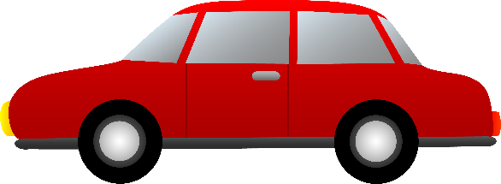
Arbeid
F
Waar hangt de arbeid vanaf als je een auto verplaatst?
De kracht F die je uitoefent
De afstand s waarover de auto verplaatst wordt
Arbeid = Kracht x afstand → W = F ∙ s
De eenheid van arbeid is Nm of J

Slide 35
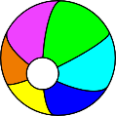
Positief of negatief
Als de snelheid toeneemt verricht een kracht positieve arbeid
Als de snelheid afneemt negatieve arbeid
Als de bal naar boven gaat verricht de zwaartekracht negatieve arbeid
Als de bal naar beneden gaat positieve

Slide 36
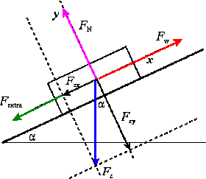
Som van de arbeid
Als er meer krachten zijn dan moet je de arbeiden van de verschillende krachten bij elkaar optellen
W_{som} = W₁ + W₂ + …. of
De somkracht bepalen
F_{som} = F₁ + F₂ + … en dan W_{som} = F_{som} ∙ s

Slide 37
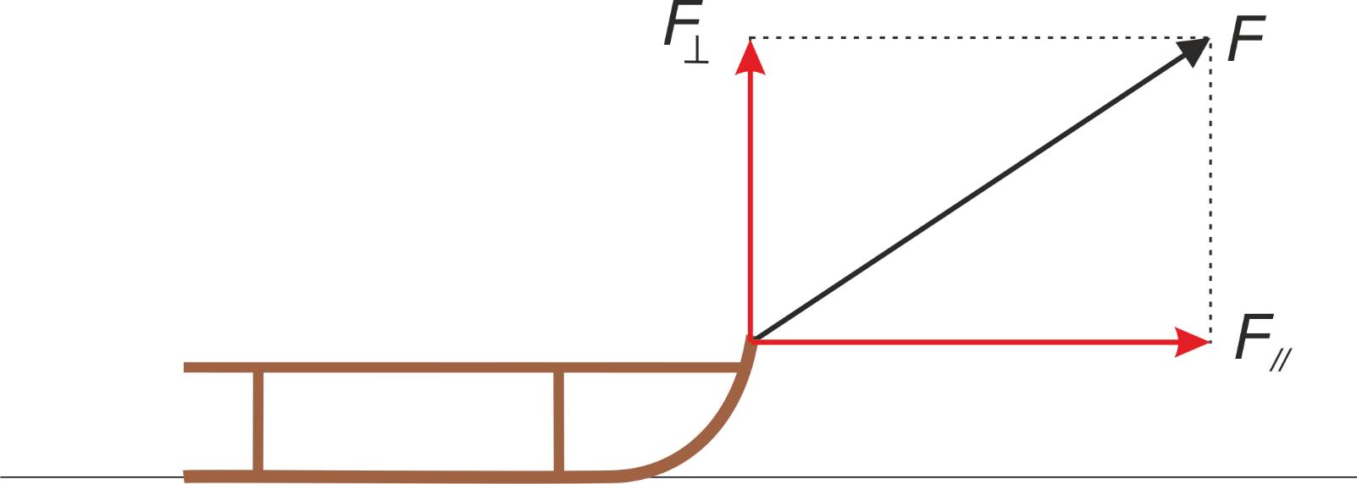
Effectieve kracht
W = F ∙ s geldt alleen als de richting van de kracht en de verplaatsing in elkaars verlengde liggen
Als dat niet het geval is moet je de kracht ontbinden in een component in de richting van verplaatsing en een component loodrecht daarop
De component loodrecht op de verplaatsing verricht geen arbeid
Arbeid W = F// ∙ s = F ∙ s ∙ cos α
α

Slide 38
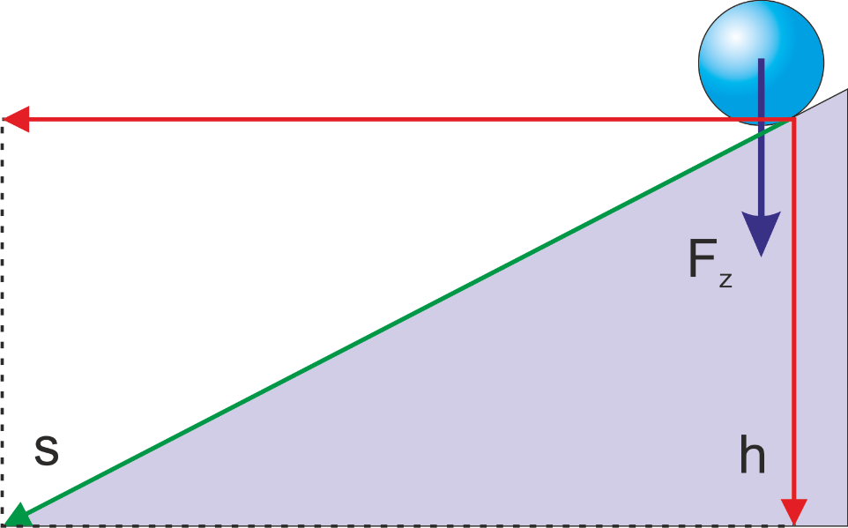
Effectieve weg
Soms is het handiger om niet de kracht te ontbinden maar de weg.
De weg ontbinden in een component in de richting van de kracht en een component loodrecht op de kracht
De arbeid verricht door de zwaartekracht is:
W_{z} = F_{z} ∙ h = m∙g∙h
W_{z} hangt dus niet af van de hellingshoek!

Slide 39
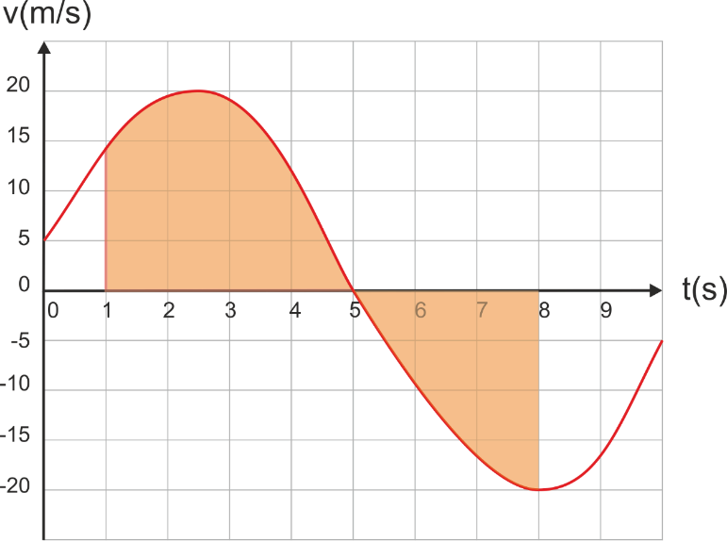
Als de kracht niet constant
W = F ∙ s geldt alleen als de kracht F constant is
De formule s = v ∙ t geldt alleen als v is constant.
Als v niet constant is moet je de oppervlakte onder de v(t)-grafiek bepalen
Analoog
als F is constant dan geldt W = F ∙ s
als F niet constant is dan is W de oppervlakte onder de F(s)-grafiek

Slide 40
Voorbeeld
Bepaal de arbeid die je moet verrichten om de veer 10 cm uit te rekken
Arbeid is de oppervlakte onder de grafiek:
W = ½ ∙ 25 ∙ 0,1 = 1,25 Nm

Slide 41
Huiswerk
Maken opdrachten 56, 58, 59, 61, 62

